Slide 1

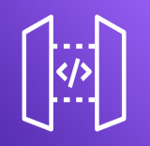



AWS Lambda +
API Gateway
AWS Amplify
Frontend React
Python REST API
Deployed using Zappa
AWS Amplify
Frontend React

Slide 2




AWS
AWS Amplify
AWS Lambda +
API Gateway
Amazon RDS
Python REST API
React
Front-end
PostgreSQL
Database
Deployed using Zappa

Slide 3
0. find an app with bdd and api (create repo)
0’. hypothèses
1. deploy BDD
2. deploy API
3. deploy front
4. secure API
5. domain name ?

Slide 4
L’objectif de ce projet est de développer de nouvelles compétences d’une part en terme d’implémentation d’application web (React, Python, PostgreSQL) et d’autre part d’apprendre à déployer cette application en utilisant les services AWS.
La finalité de l’application est de permettre à des personnes de trouver les golfs à proximité de chez eux. Par ailleurs, une partie « blog » servira à partager des conseils et des avis sur des sujets liés au golf.

Slide 5
STEP 1 : CREATE THE DB

Slide 6
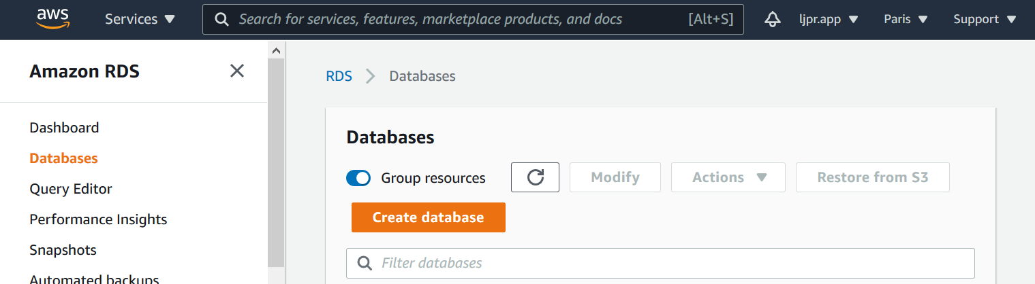
Search for Amazon RDS
Click on « Create database »

Slide 7
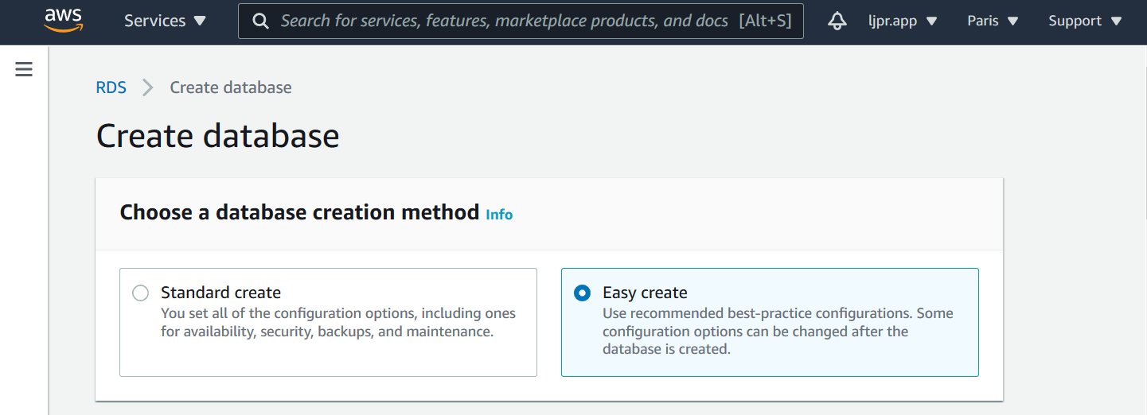
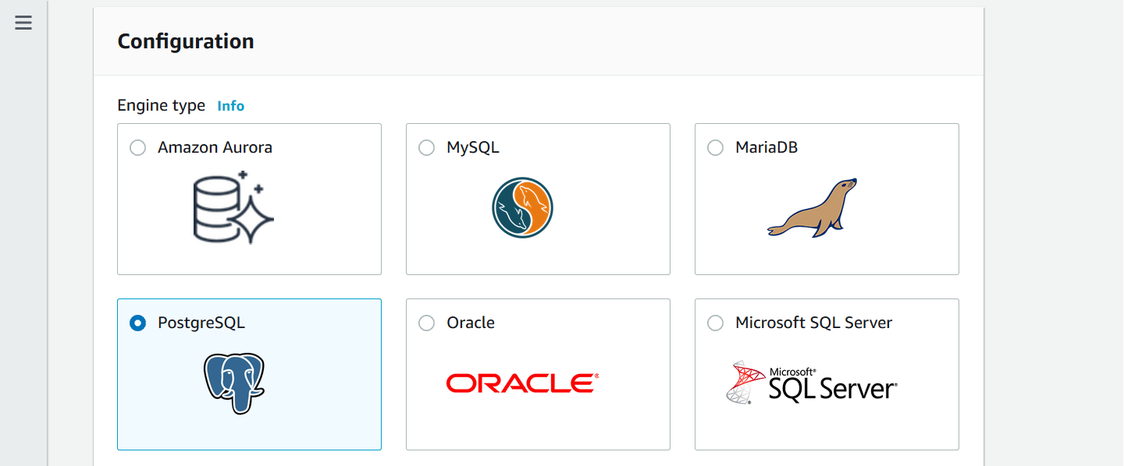

Slide 8
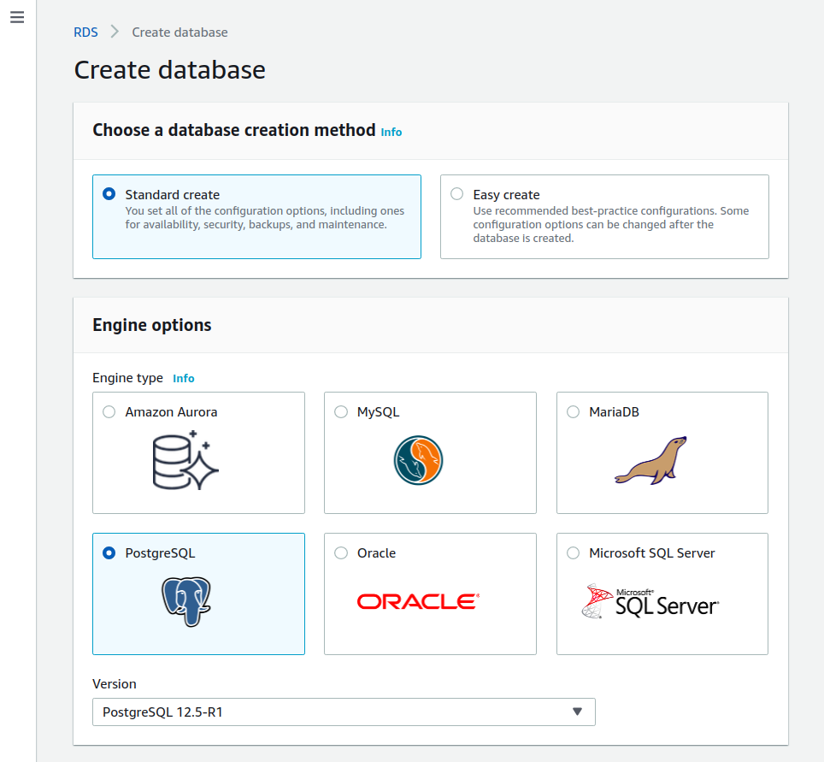
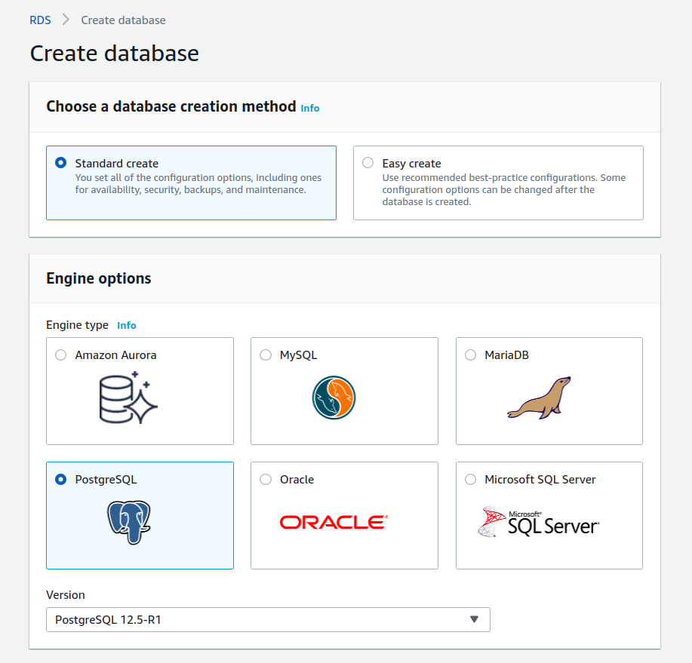
Make the db accessible from outside

Slide 9
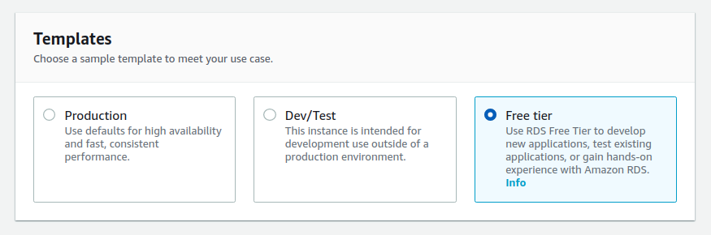

Slide 10
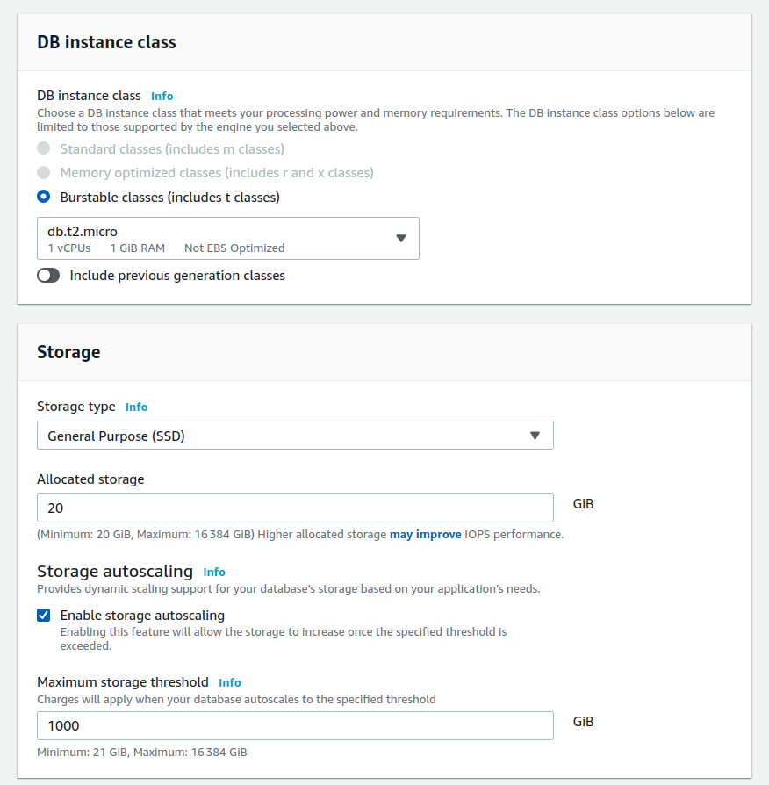
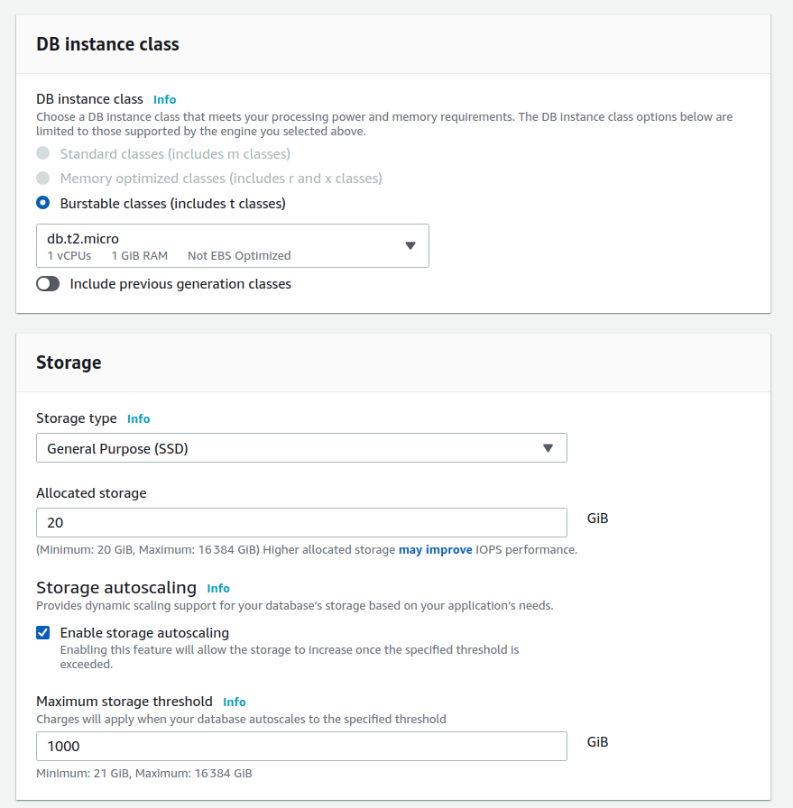

Slide 11
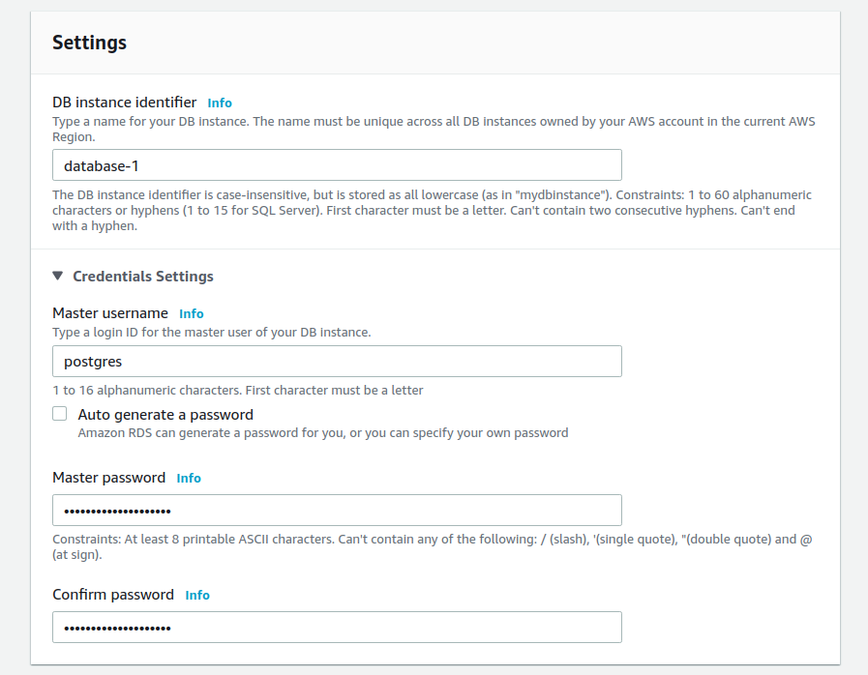

Slide 12
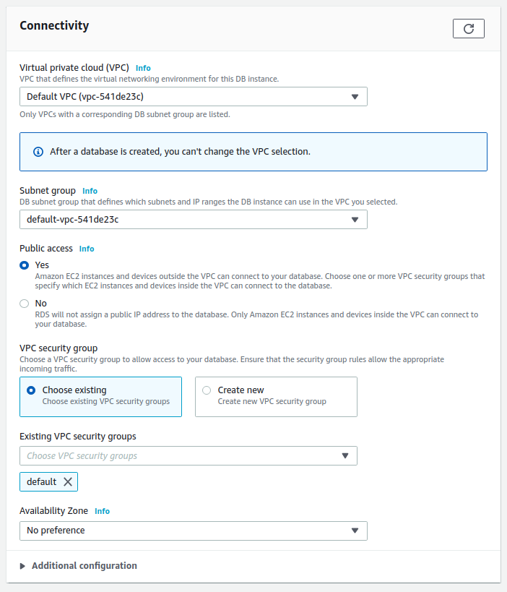

Slide 13
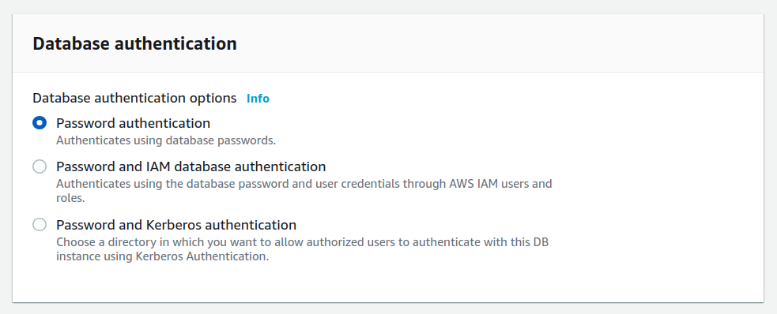

Slide 14
STEP 1 : SECURITY GROUP

Slide 15
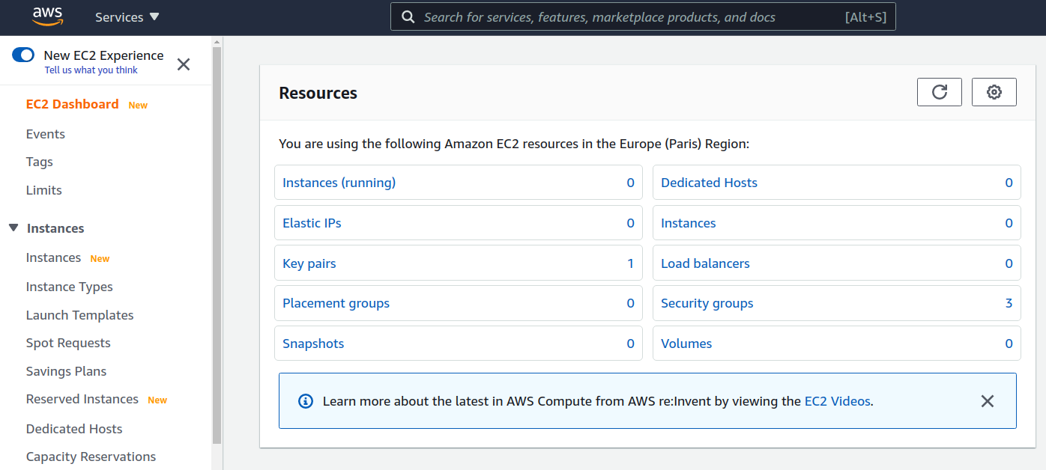

Slide 16
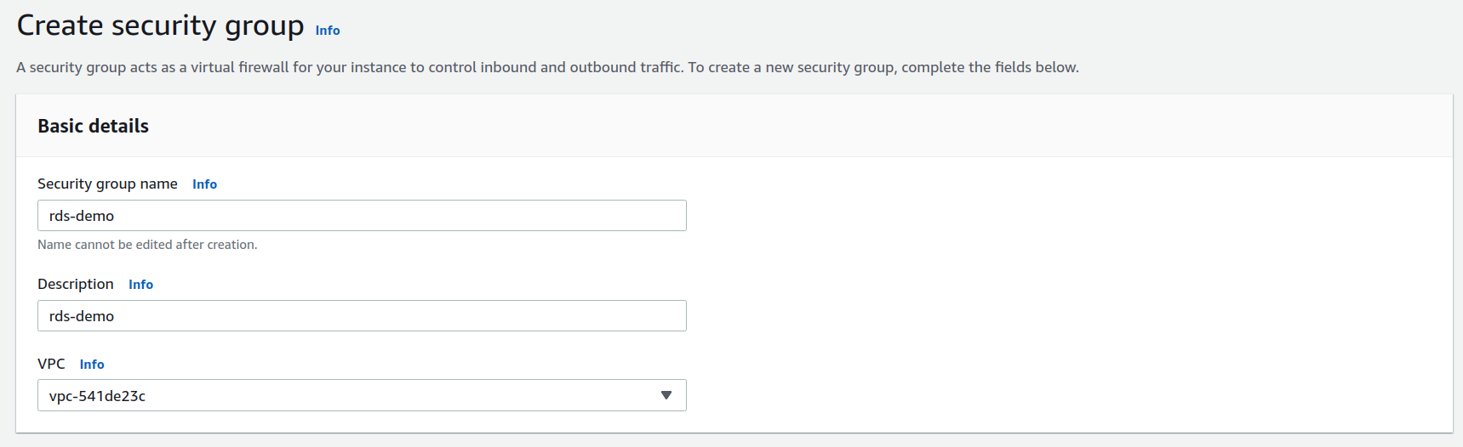

Slide 17
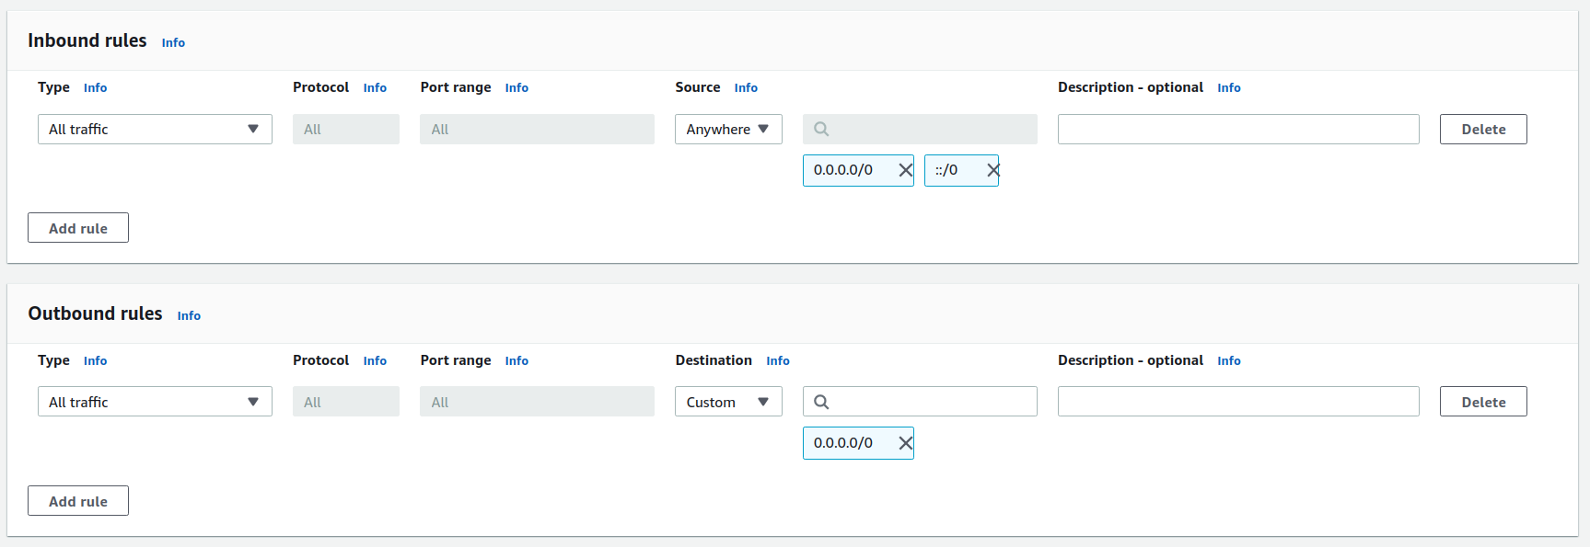

Slide 18
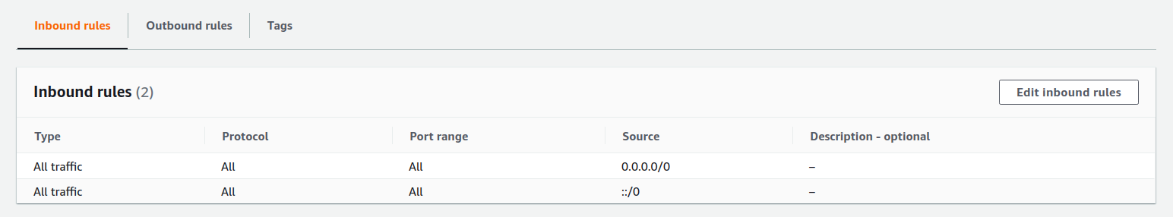
Should see that

Slide 19
STEP 1 : SECURITY GROUP

Slide 20
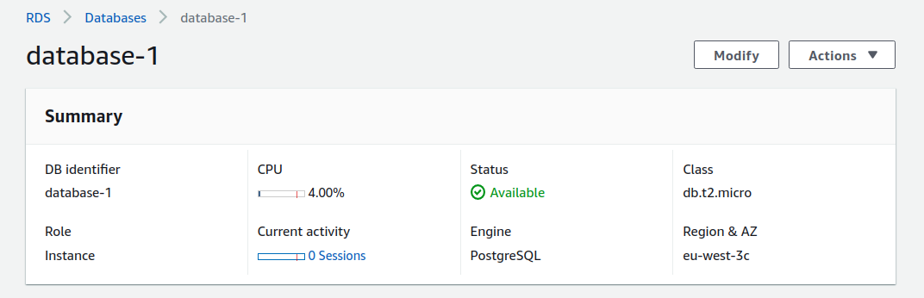

Slide 21
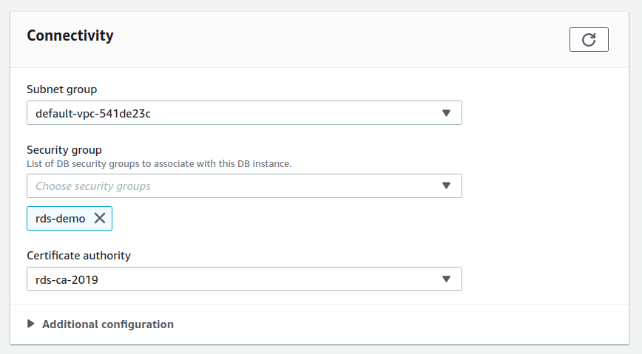

Slide 22
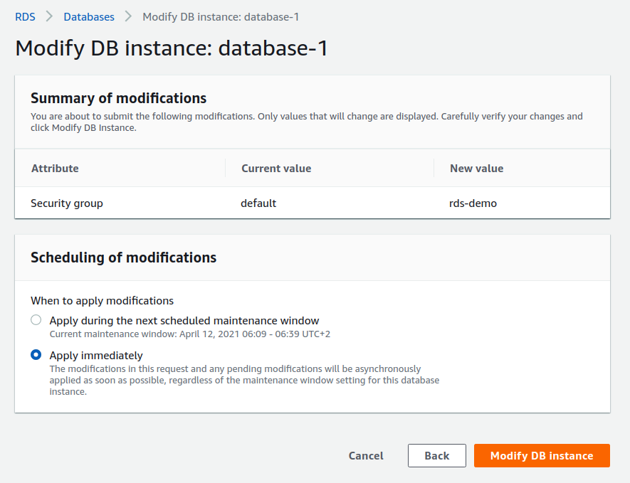

Slide 23
